Slide 1
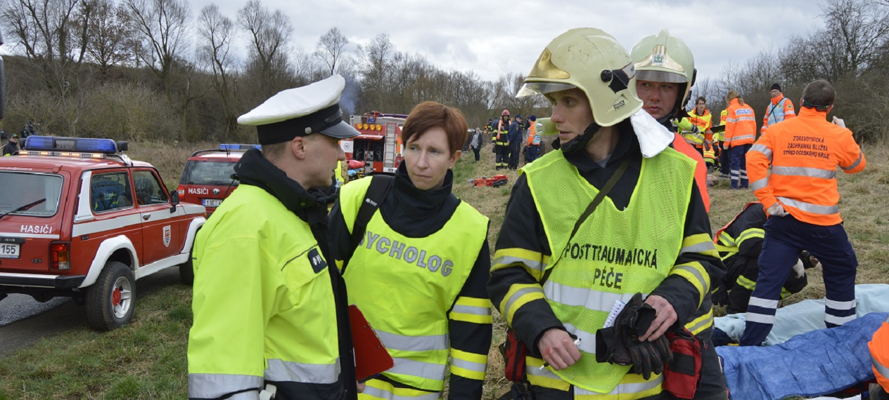
Novelizace STČ 12/IZS
plk. Mgr. Martina Wolf Čapková

Slide 2
Co je to typová činnost?

Slide 3
Typová činnost
Obsahuje postup složek IZS při záchranných a likvidačních pracích s ohledem na druh a charakter mimořádné události
Vydává MV-generální ředitelství Hasičského záchranného sboru ČR odbor IZS a jednotek PO
17 typových činností – jsou zpracovány podle § 18 vyhlášky č. 328/2001 Sb. ze dne 5. září 2001 o některých podrobnostech zabezpečení IZS, ve znění vyhlášky č. 429/2003 Sb.
Publikovány na webu: https://www.hzscr.cz/ (dokumentace IZS)
Notes:
Strana s textem obsahuje:
nadpis
podnadpis
vlastní text
grafický prvek (žebřík). Použití grafického prvku je volitelné v případech, kdy např. zasahuje do textu nebo znemožňuje viditelnost ostatních prvků (graf, tabulka apod.)

Slide 4
Typová činnost složek IZS při poskytování psychosociální pomoci
Vydána v roce 2012, novelizace 2015
V STČ 12/IZS není přesně specifikována příčina a druh MU (podobně jako v STČ 09/IZS při společném zásahu u mimořádné události s velkým počtem zraněných a obětí), po jejímž vzniku jsou stanovené postupy složek IZS aplikované
Je průřezovou metodikou a může být využívána současně s dalšími již vydanými typovými činnostmi

Slide 5
Důvody novelizace

Slide 6
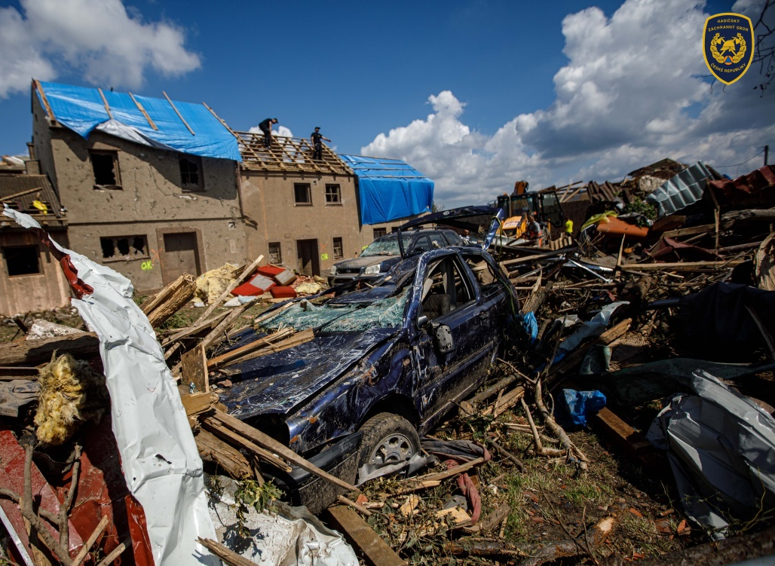
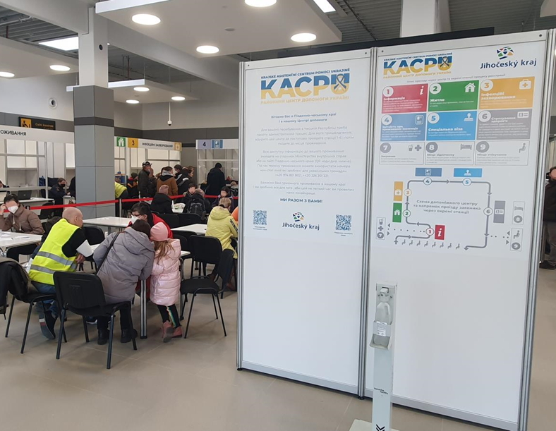
Důvody novelizace
Vývoj Systému intervenční psychosociální služby zdravotnictví (SPIS) - nejen interventi ZZS, ale nově interventi v nemocničních zařízeních
Závěry z vyhodnocení poskytování psychosociální pomoci při událostech velkého rozsahu (např. tornádo, KACPU) - specifické požadavky na koordinační činnosti
Zvýraznila se potřebnost zřizování asistenčních center pomoci

Slide 7
Pracovní skupina

Slide 8
Pracovní skupina
MV-GŘ HZS ČR, odbor IZS a JPO
Policejní prezídium České republiky
Ministerstvo zdravotnictví České republiky
Generální štáb Armády České republiky
ADRA
Český červený kříž
Člověk v tísni
Diakonie ČCE
Charita Česká republika
Notes:
Strana s textem obsahuje:
nadpis
podnadpis
vlastní text
grafický prvek (žebřík). Použití grafického prvku je volitelné v případech, kdy např. zasahuje do textu nebo znemožňuje viditelnost ostatních prvků (graf, tabulka apod.)

Slide 9
Obsah STČ 12/IZS

Slide 10
Společný list - východiska
Při řešení mimořádné události je třeba brát v potaz i možné psychosociální dopady na osoby zasažené danou událostí a na záchranáře a další zasahující osoby
Potřeba poskytnutí psychosociální pomoci není závislá pouze na závažnosti situace a počtu zasažených, ale vždy je třeba zvážit aktuální stav jednotlivce a jeho potřeby a reakce na danou událost
Psychosociální pomoc se poskytuje jak při mimořádné události menšího rozsahu (individuální neštěstí), tak při mimořádných událostech velkého rozsahu
Notes:
Každá složka

Slide 11
Společný list - východiska
Z časového hlediska rozdělujeme psychosociální pomoc na:
krátkodobou pomoc (v době trvání mimořádné události a několika dní poté) – zajišťována složkami IZS v době provádění záchranných a likvidačních prací
střednědobou pomoc (přibližně 5 dní až 3 měsíce po mimořádné události) – zajišťována obcemi, které mohou využít spolupráce s NNO (postup upraven v listu NNO)
dlouhodobou pomoc (od 3 měsíců po mimořádné události dále) – zajišťována obcemi, které mohou využít spolupráce s NNO (postup upraven v listu NNO)
Notes:
Každá složka

Slide 12
Společný list - východiska
Osobami zasaženými jsou:
přímí účastníci mimořádné událostí
osoby blízké zasaženým osobám (nemusí být přímo na místě mimořádné události)
svědci mimořádné události
v některých případech i poskytovatelé pomoci
Notes:
Každá složka

Slide 13
Koordinace psychosociální pomoci
Vytváření podmínek pro dohodu mezi poskytovateli PsP
Způsob rozdělení a naplnění činností
Zkušenost z nedávných MU velkého rozsahu:
Odborná činnost vyžadující přípravu
Neměl by ji dělat jeden člověk
Notes:
Každá složka

Slide 14
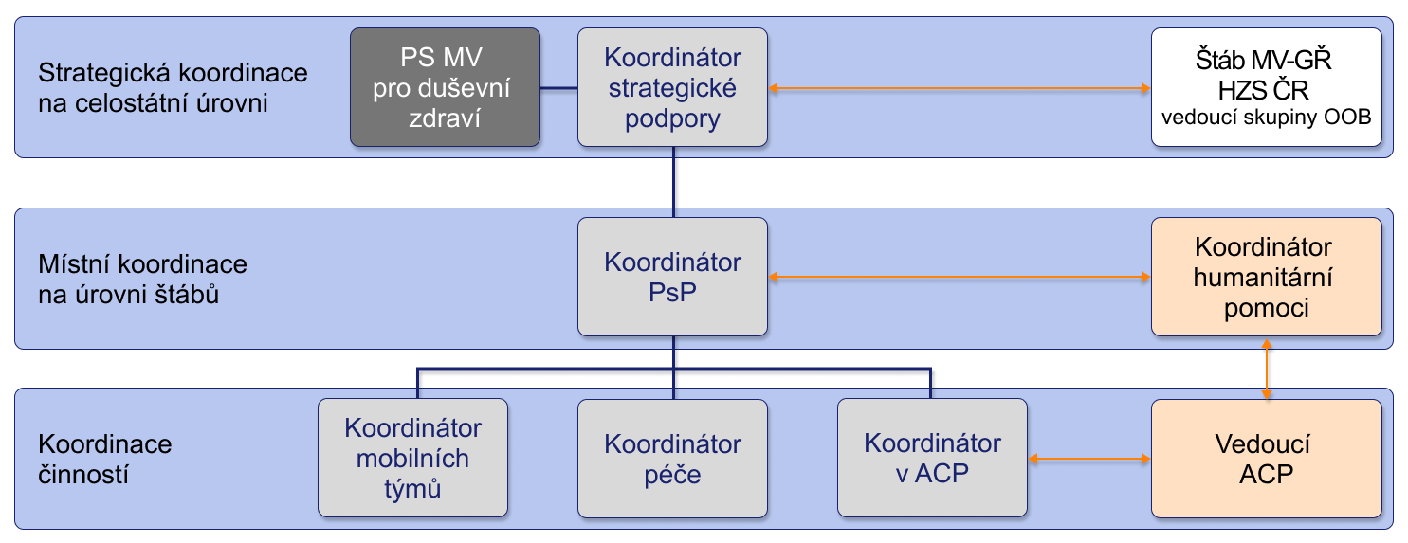
Koordinační tým - MU velkého rozsahu
Notes:
Koordinátor mobilních týmů nebo koordinátor v ACP může být člověk z NNO.

Slide 15
Asistenční centra pomoci
Dle charakteru události může mít ACP různé formy
„Typové“ ACP, příjmové centrum, součást evakuačního střediska
Součástí sítě informačních bodů
Informační linka (měla by být vždy), informační místo, mobilní aplikace, virtuální ACP
Notes:
Každá složka

Slide 16
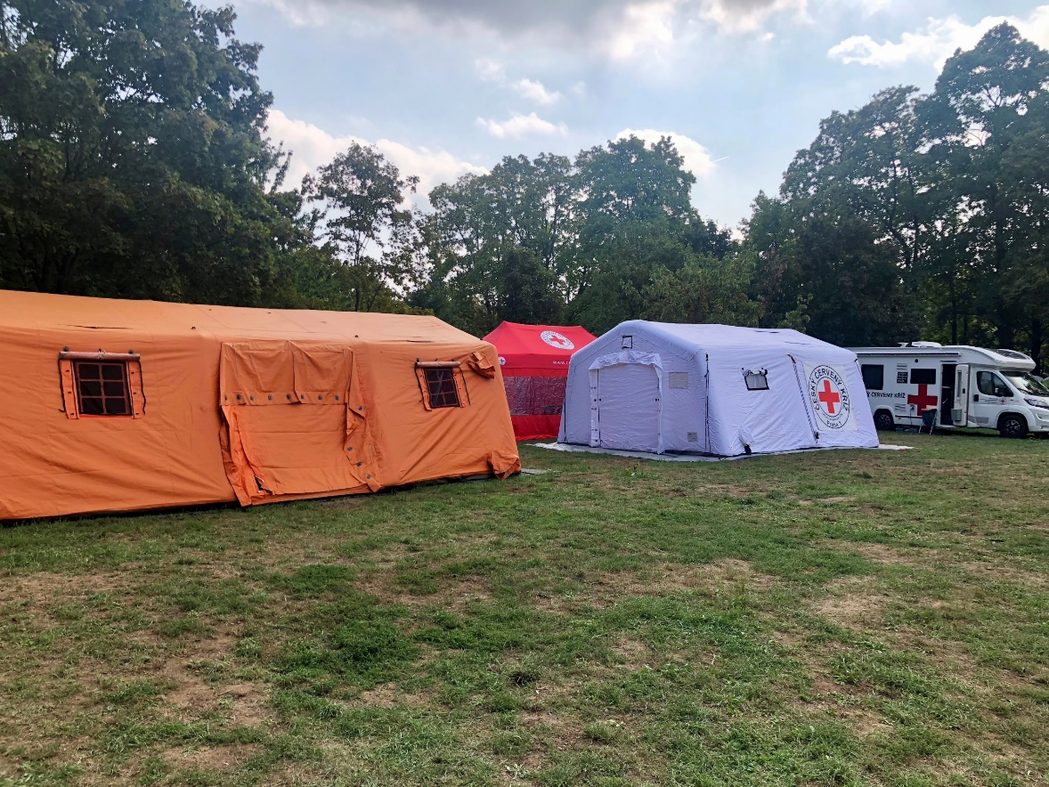
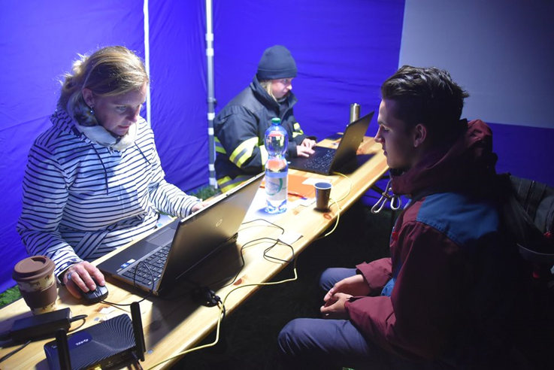
Virtuální ACP
Evakuační středisko
Informační přepážka

Slide 17
Prvotní úkoly ACP
evidence a registrace
zajištění základních životních potřeb a bezpečného prostoru
poskytování relevantních informací
poskytování PsP a duchovní pomoci
poskytování odborné první pomoci
Notes:
Každá složka

Slide 18
Druhotné úkoly ACP
zprostředkování kontaktu s blízkými
poskytování krizové intervence
ochrana před médii a zvědavci
poskytování tlumočnických služeb
vytvoření prostoru pro příjem a vyhodnocení informací o obětech za účelem pátrání a identifikace osob (pro potřeby PČR, DVI týmu atd.)
zajištění dočasného nouzového přístřeší a materiální humanitární pomoci
zajištění dalších odborných služeb
Notes:
Každá složka

Slide 19
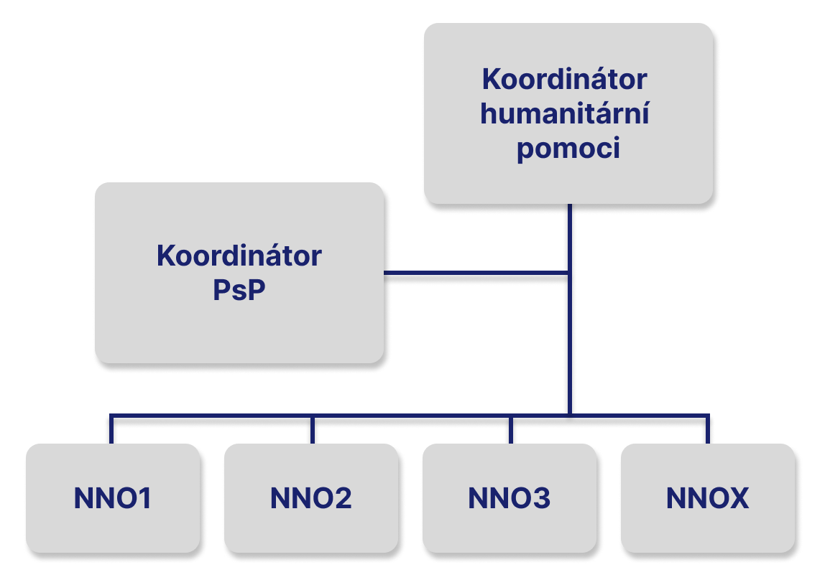
List NNO
Vztahuje se na NNO, které se v souladu s danými předpisy řadí mezi ostatní složky IZS a poskytují plánovanou pomoc na vyžádání.
Uvedena základní nabídka činností NNO
Způsob koordinace humanitární a PsP při MU
Předání do střednědobé pomoci (zajišťuje VZ písemným protokolem)
Notes:
Každá složka

Slide 20
Aktuální neduhy PsP

Slide 21
Aktuální neduhy PsP
Centralizace pomoci
Velký akcent na psychologickou pomoc
Vytváření klientů a velkého množství „intervencí“
Krátkodobý efekt pomoci
Rozpor mezi teorií a praxí:
Komunita / jednotlivec
Horizontální „spolupráce“ / vertikální „pomáhání“
Zdroj: kpt. PhDr. Michal Černík, Ph.D.
Notes:
Každá složka

Slide 22
Sdílení informací a evidence PsP

Slide 23
Sdílení informací a evidence PsP
Při MU velkého rozsahu je evidence psychosociální pomoci vedena všemi poskytovateli jednotně
Evidence se shromažďuje u koordinátora PsP – koordinace činností a vyhodnocování potřeby další péče
Rozlišují se monitorovací rozhovory (kontakt se zasaženou osobou, monitorování potřeb, podpůrný rozhovor) x intervence (odborná činnost prováděná u zasažených osob, které jsou v dysfunkci - PPP nebo krizová intervence)
Pokud je to možné, je využíván evidenční systém, který slouží současně pro evidenci humanitární pomoci
Možnost využití Informačního systému krizového řízení
Notes:
Každá složka

Slide 24
Informační systém krizového řízení (ISKŘ)
Modul Psychosociální pomoc
poskytuje uživatelům nástroje pro evidenci poskytnuté péče v rámci probíhající krizové situace / mimořádné události.
klíčovou funkcionalitou je vytvoření záznamu o poskytnuté péči osobě / skupině osob, a to jak směrem k zasaženým osobám (psychosociální pomoc), tak k zasahujícím příslušníkům (posttraumatická péče)
intervenovanou osobu či skupinu bude moci uživatel předat do následné odborné péče výběrem z číselníku poskytovatelů
koordinátoři si v rámci modulu budou pro probíhající KS/MU moci vést deník pro snazší udržení a předávání informací

Slide 25
Aktuální stav novelizace

Slide 26
Aktuální stav novelizace
Připravena k připomínkovému řízení (vyjma listu NNO)
Předpokládané vydání 1. Q 2024 (k předložení do VCNP březen 2024)
Notes:
Každá složka

Slide 27
Děkuji za pozornost
plk. Martina Wolf Čapková
Kontakt: +420 724 178 412

